Slide 1








Tiếng Việt 3
Tiếng Việt 3
Ôn tập
Ôn tập

Slide 2

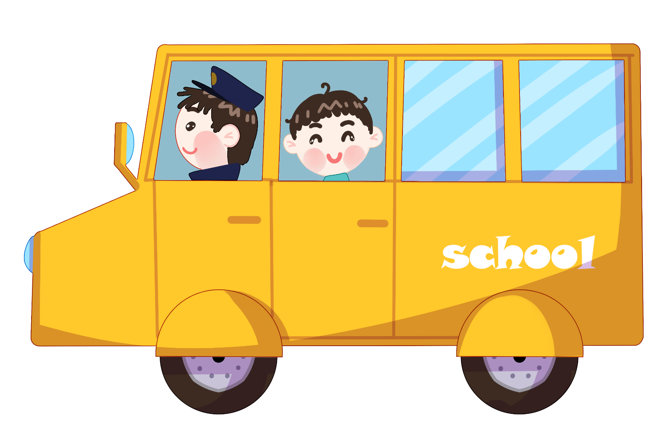
1
KHỞI ĐỘNG
2
THỰC HÀNH
3
KHÁM PHÁ
4
VẬN DỤNG

Slide 3



Slide 4



Slide 5



Slide 6


- Mỗi tổ cử đại diện 2 bạn tham gia cuộc thi “Giọng đọc Họa Mi”.
- Hai bạn đọc thuộc lòng diễn cảm 2 khổ thơ đã học mà em yêu thích.
- Cả lớp là Ban giám khảo của cuộc thi

Slide 7
Mưa
Ngày hội rừng xanh
Mặt Trời xanh của tôi
Mèo đi câu cá

Slide 8

Bài 2: Tìm các từ có nghĩa giống nhau hoặc có nghĩa trái ngược nhau trong đoạn thơ dưới đây:
Sáng đầu thu trong xanh
Em mặc quần áo mới
Đi đón ngày khai trường
Vui như là đi hội.
Gặp bạn, cười hớn hở
Đứa tay bắt mặt mừng
Đứa ôm vai bá cổ
Cặp sách đùa trên lưng.
Từng nhóm đứa đo nhau
Thấy bạn nào cũng lớn
Năm xưa bé tí teo
Giờ lớp ba, lớp bốn.
Các từ ngữ có nghĩa giống nhau:
cười hớn hở - tay bắt mặt mừng
Các từ ngữ có nghĩa trái ngược nhau:
lớn – bé tí teo, năm xưa – giờ

Slide 9


Bài 3: Tìm các từ có nghĩa giống và từ có nghĩa trái ngược với mỗi từ dưới đây?
mới
nhỏ
nhiều
mới mẻ
bé
lắm
mới toanh

Slide 10
Bài 3: Tìm các từ có nghĩa giống và từ có nghĩa trái ngược với mỗi từ dưới đây?
mới
nhỏ
nhiều
cũ
lớn
ít
cũ kĩ
to
xưa cũ

Slide 11



Slide 12




Bài 4: Chọn dấu câu thích hợp thay cho ô vuông trong bài thơ dưới đây?
Cua con hỏi mẹ
Dưới ánh trăng đêm:
Cô lúa đang hát
Sao bỗng lặng im
Đôi mắt lim dim
Mẹ cua liền đáp:
Chú gió đi xa
Lúa buồn không hát.
-
-
?
Theo Phạm Hổ
Notes:
Nhấn vào từng chiếc bánh để xuất hiện các dấu câu

Slide 13

Tiếng Việt 3
Tiếng Việt 3

Slide 14






- Câu kể nhằm mục đích kể, tả, giới thiệu sự vật, sự việc. Dùng để nêu lên ý kiến, tâm tư của mỗi người. Cuối câu kể phải ghi dấu chấm.
- Câu kể có các cấu trúc: Ai làm gì? Ai là gì? Ai thế nào?

Slide 15

- Câu hỏi nhằm hỏi về điều chưa biết hoặc nêu lên quan điểm của mình về sự vật, sự việc chưa chắc chắn.

Slide 16

- Câu cảm là câu sử dụng để bộc lộ vẻ đau xót, phấn khích, vui vẻ, ngạc nhiên … của người nói đối với sự vật hoặc hiện tượng nào đó.

Slide 17

- Câu khiến dùng để nêu yêu cầu, đề nghị của người nói đối với người khác.

Slide 18

Bài 5: Dựa vào tranh dưới đây đặt 4 câu: câu hỏi, câu cảm, câu khiến?
Câu khiến: Hãy nói cho tớ lí do cậu muốn trở thành bác sĩ!
Hãy chăm chỉ luyện tập để hát thật hay nhé!
Câu cảm: Ôi! Bạn ấy hát hay quá!
Tranh cậu vẽ thật là đẹp!
Câu hỏi: Cô giáo đang làm gì?
Bạn có muốn bay vào vũ trụ không?

Slide 19



Slide 20
Tiếp sức tình bạn:
Hai đội lần lượt đối đáp với nhau đặt câu hỏi, câu kể, câu cảm, câu khiến theo hình thức luân phiên.
Ví dụ: Đội A đặt câu cảm thì đội B luân phiên đặt lại 1 câu cảm.
Đội nào trả lời chậm hoặc luân phiên không đúng kiểu câu sẽ thua cuộc.

Slide 21



Ôn lại bài cũ
Chuẩn bị bài mới

Slide 22


